Slide 1
英雄聯盟勝率預測

Slide 2
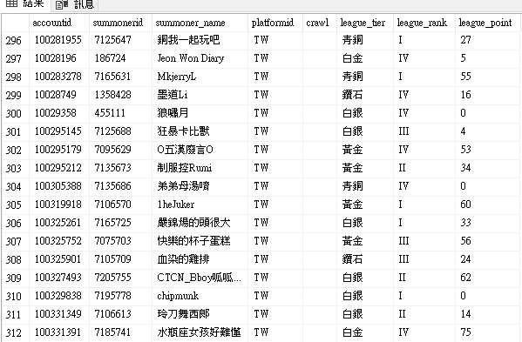
階級

Slide 3
場次
總共:25619
排除無勝率紀錄:17543
玩家英雄勝率總和+10隻英雄

Slide 4
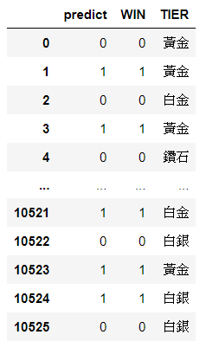

測試資料

Slide 5




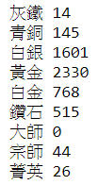
預測紅贏，實際紅贏
預測藍贏，實際紅贏
預測紅贏，實際藍贏
預測藍贏，實際藍贏

Slide 6
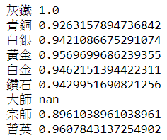
預測正確比率

